Slide 1
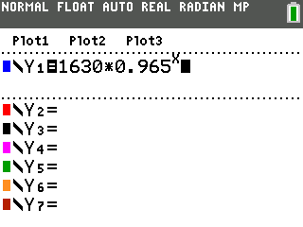
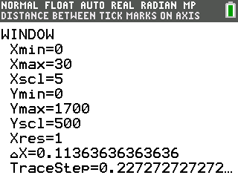
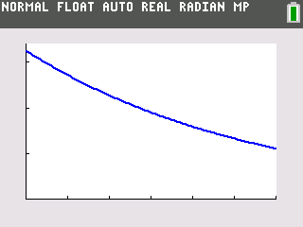

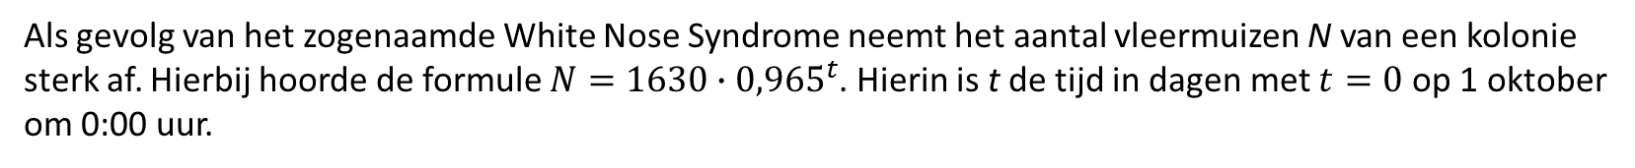
D1
Als gevolg van het zogenaamde White Nose Syndrome neemt het aantal vleermuizen N van een kolonie
sterk af. Hierbij hoorde de formule $N=1630∙{0,965}^{t}$. Hierin is t de tijd in dagen met $t=0$ op 1 oktober
om 0:00 uur.
a Schets de grafiek van N. Neem Xmin = 0, Xmax = 30, Ymin = 0 en Ymax = 1700
voer in:
$$y_{1}=1630∙{0,965}^{x}$$
N
O
t

Slide 2
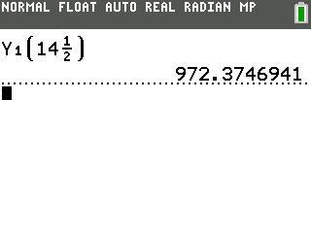



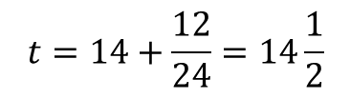
D1
Als gevolg van het zogenaamde White Nose Syndrome neemt het aantal vleermuizen N van een kolonie
sterk af. Hierbij hoorde de formule $N=1630∙{0,965}^{t}$. Hierin is t de tijd in dagen met $t=0$ op 1 oktober
om 0:00 uur.
b Bereken het aantal vleermuizen op 15 oktober om 12:00 uur.
15 oktober om 0:00 uur geeft
$$t=14$$
$$t=14+\frac{12}{24}=14\frac{1}{2}$$
15 oktober om 12:00 uur geeft
$t=14\frac{1}{2}$ geeft
$$N≈972$$
dus 972 vleermuizen

Slide 3
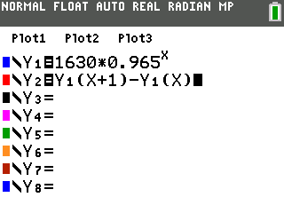
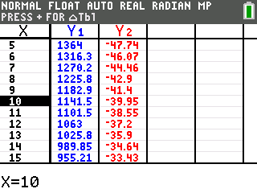

D1
Als gevolg van het zogenaamde White Nose Syndrome neemt het aantal vleermuizen N van een kolonie
sterk af. Hierbij hoorde de formule $N=1630∙{0,965}^{t}$. Hierin is t de tijd in dagen met $t=0$ op 1 oktober
om 0:00 uur.
c Op welke dag neemt het aantal vleermuizen voor het eerst met minder dan 40 af?
voer in:
$$y_{2}=y_{1}\left(x+1\right)−y_{1}(x)$$
neem relevante deel uit de tabel over
zie tabel: op 11 oktober neemt het aantal vleermuizen voor het eerst met minder dan 40 af

